Slide 1
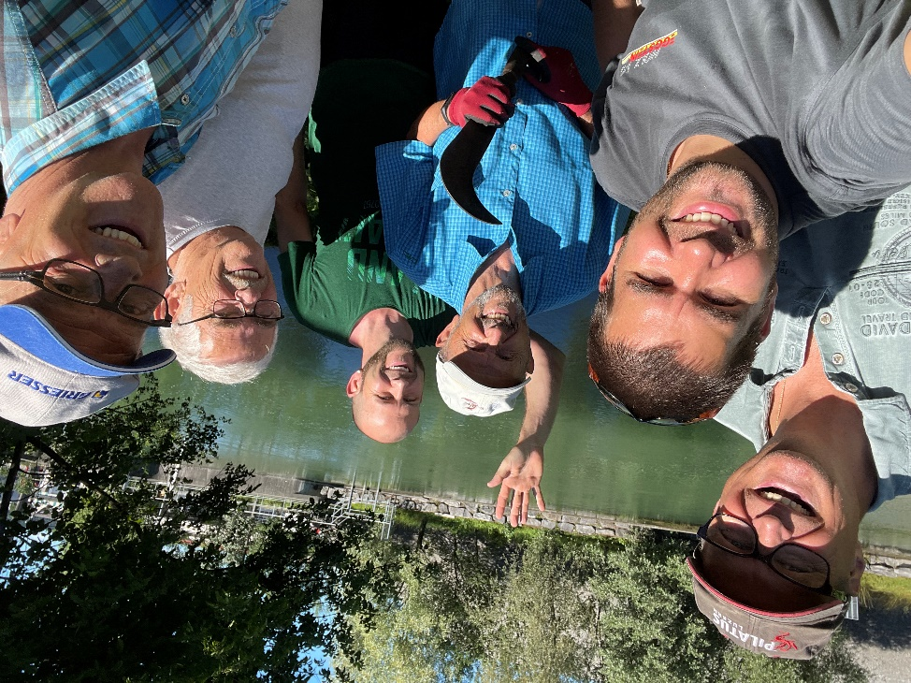
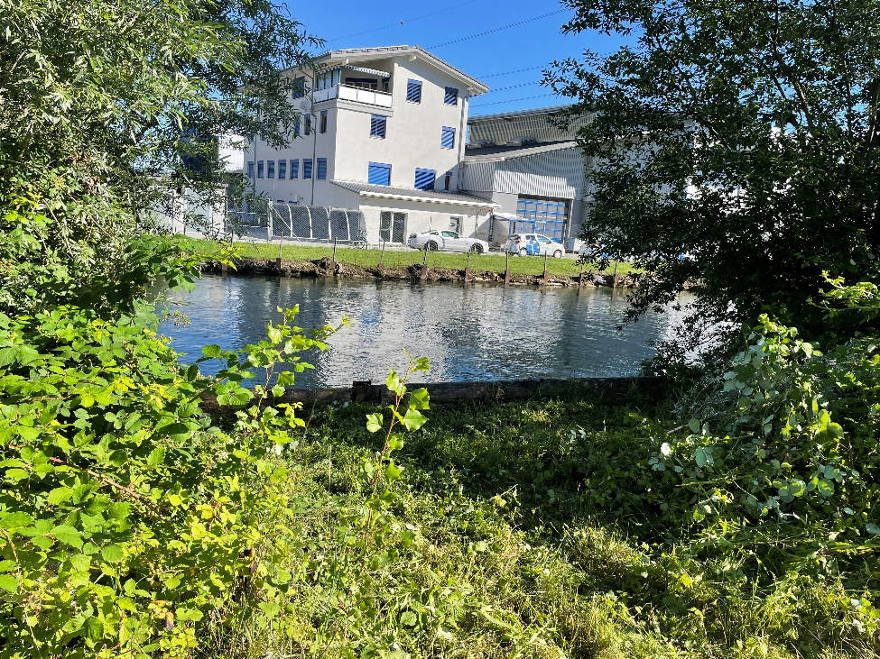
Holzen Juni 2022 Klein Truppe aber fleissig
Kurt, Alvise, Kilian,
Oli, Peter und Ernst
Oberwasserkanal in Perlen

Slide 2
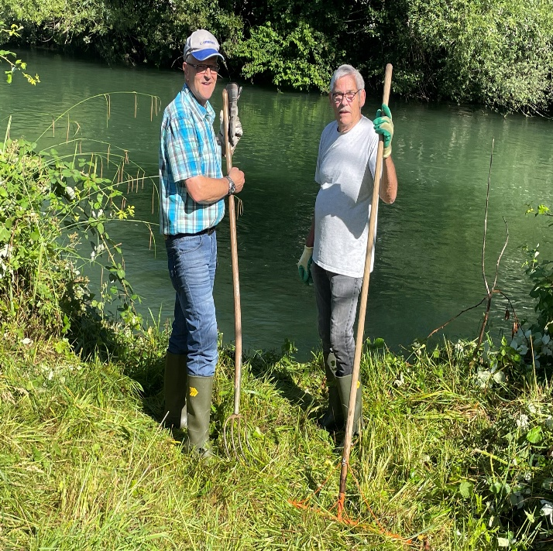
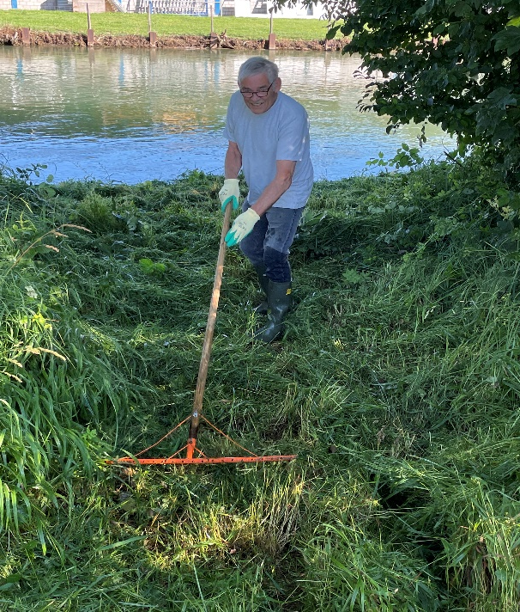
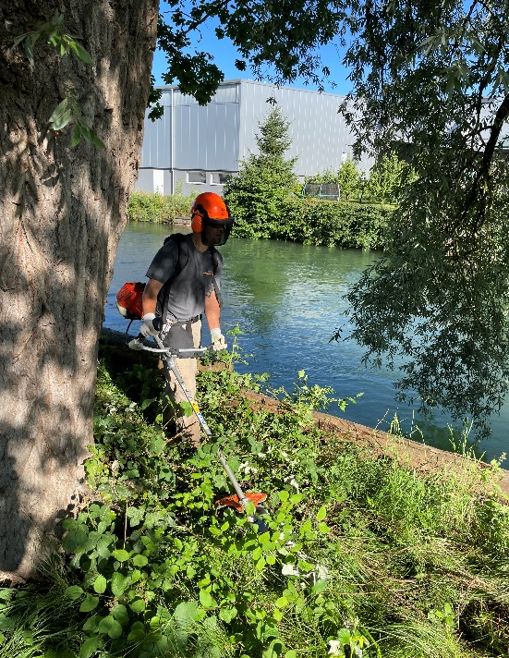
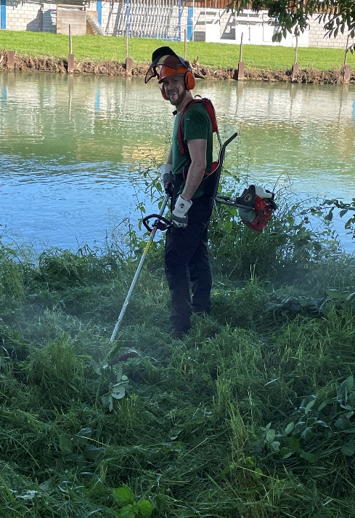
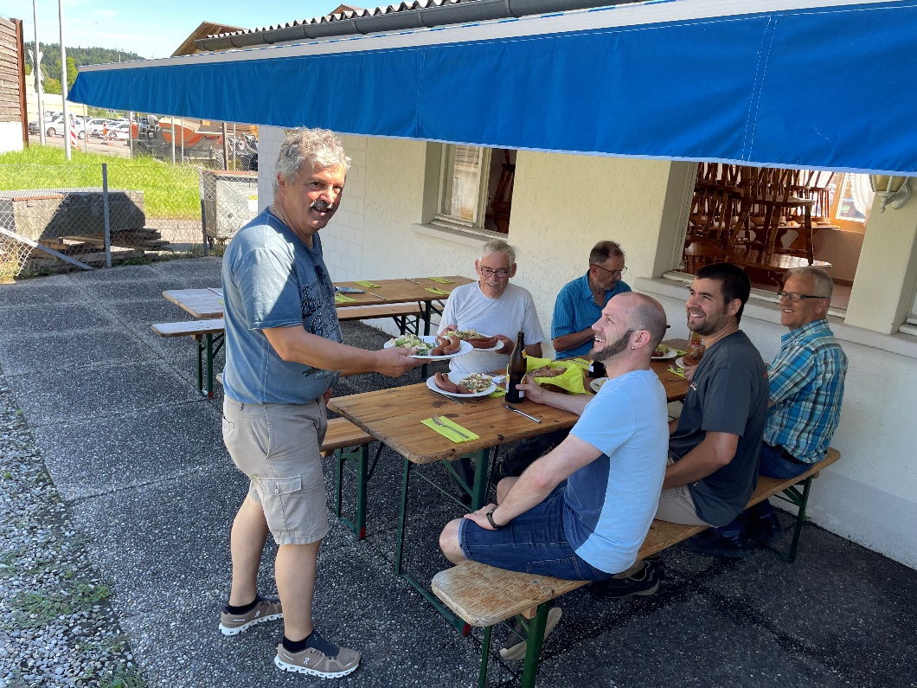
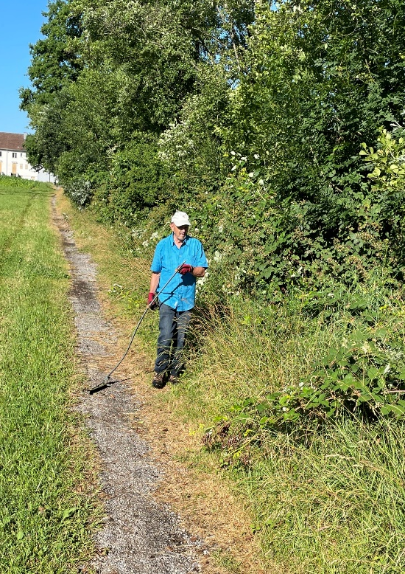
Und zum Schluss, hat uns Peter noch ein tolles Znüni serviert.
DANKE für den Einsatz

